Slide 1
Lokal pasientløype for døgnbehandling av akutte alkoholproblem Nordfjord

Slide 2
Kva?
Ei pasientløype som i detalj skisserer ein samla koordinert innsats frå Seksjon rus NPS og Medisinsk avdeling NSH. Flytskjemaet viser korleis arbeidsinnsatsen er fordelt mellom TSB og Medisinsk avdeling, med lenkjer til kriterium, fagleg grunnlag og rutiner, og synleggjer ansvarsliner med tydeleg kontaktinformasjon.
«Snur ting på hovudet» sett ut frå korleis ting fungerer i dag. Seksjon rus får med dette ei sentral rolle i akuttbehandlinga ved å:
Bli fyrste kontaktpunkt for henvendingar frå samarbeidande helsetenester
Ta stilling til om pasienten har behov for medisinsk avrusing
Ha mynde til å tilvise pasientar til rask oppstart av Medisinsk avrusing ved NSH
Låse kapasitet på akuttplass/brukarstyrt plass frå og med oppstart medisinsk avrusing, slik at pasienten kan kome direkte til oss og få vidare oppfølging etter somatisk avklaring.

Slide 3
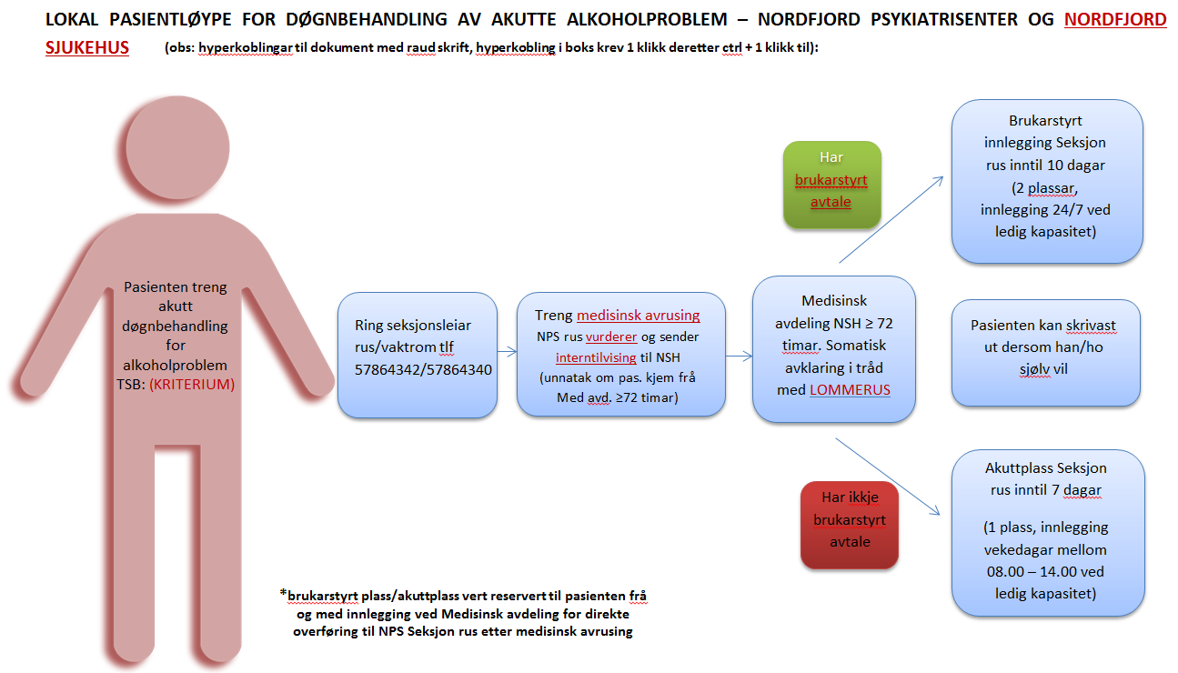
Skjematisk framstilling av lokal pasientløype for akutte alkoholproblem:

Slide 4
Kvifor?
Alkoholabstinensreaksjonar kan vere livstruande, og er difor ei problemstilling som krev særskilt merksemd. I HF er det Medisinsk avdeling som har ansvar for akutt medisinsk avrusing/TSB har ansvar for «resten». I dag ser ein dessverre alt for mange oppstykka forløp der pasientar vert innlagde og utskrivne frå Med. avd. utan at vi veit om det, eller der vi får spørsmål om vi har ledig plass når pasienten er ferdig med avrusing – og kanskje ikkje har kapasiet der og då.
Erfaringane våre ved Seksjon rus tilseier at tilbodet «brukarstyrt innlegging» ikkje har hatt ei god nok utforming når det gjeld å treffe akutte alkoholproblem, som omfattar ei stor gruppe pasientar. Det er vidare behov for å betre tilgangen til akutt døgnbehandling ut over dette, for pasientar som ikkje har slik avtale om brukarstyrt innlegging.
Vi har jobba systematisk med problemstillinga gjennom «Co-produksjon» i fleire år, eit likeverdig samarbeid mellom tilsette, pasientar og leiar, der ein handsamar saker som har med tenesteutvikling å gjere - oppsummert mellom anna: «det er heilt avgjerande å få hjelpa når ein treng det» og «informasjonen om tenestene/behandlingstilboda er for dårleg». Det er behov for å vere langt meir opne når det gjeld offentleg informasjon om korleis tenestetilboda er meint å fungere og korleis ein kan få hjelp, at vi gjev innsyn og forpliktar oss.

Slide 5
Status for pasientløypa
10.09.18 vart det gjennomført møte mellom Medisinsk klinikk og klinikk for Psykisk helsevern i HF, der det vart gjeve klarsignal for oppstart.
Ei arbeidsgruppe jobbar no vidare med moment som må avklarast nærare, mellom anna prosedyrer og informasjonsarbeid internt/eksternt, fastsetting av tidspunkt for iverksetting.
Vi ynskjer innspel og tilbakemeldingar.

